Slide 1


Algo C++
面向AI算法的C++课程

Slide 2
逻辑回归案例下载：
kiwi get-templ algorithm-cpp-02nn-03.1-logistic-regression
矩阵乘法案例下载：
kiwi get-templ algorithm-cpp-01basic-04.4-cpp-matrix-multiplication

Slide 3
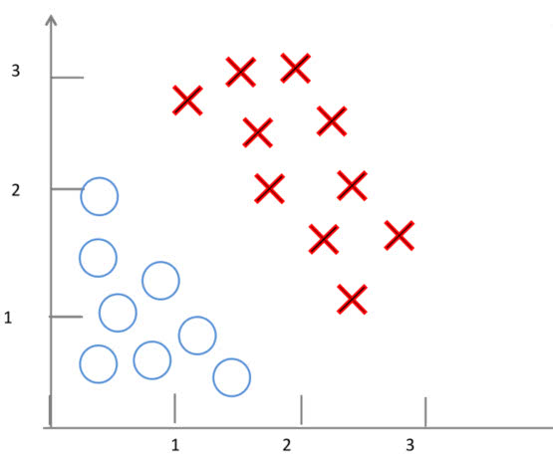
实际问题
我们想对两种鸢尾花进行分类，现在我们可以观察到鸢尾花的两个特征：花瓣个数和直径大小。那么我们该如何构建一个自动分类器，让算法可以根据这两个特征识别出当前的鸢尾花属于哪个类别呢？不妨先把已经获得的数据画出来看一下，假设如下如所示

Slide 4

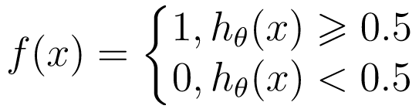
基于线性回归的思考
是否可以训练一个线性回归模型，通过判断输出值的大小来决定是什么类别？
考虑二分类问题，假设我们认为线性回归模型输出值大于等于0.5时为1，小于0.5时为0，因此我们希望存在一个函数 ，使得对于线性回归模型的值，能够映射在0-1范围内，表示如下：

Slide 5
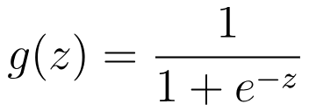
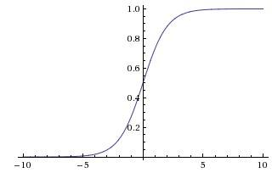
基于线性回归的思考
选择一个满足值域0-1特性的函数来作为映射函数：
函数的图像如下：
函数性质是，当z值为0时，函数值为0.5，当z趋于无穷大时，函数值趋于1，
当z趋于无穷小时，函数值为趋于0
sigmoid
为什么是
sigmoid?
注意是趋于，是无限接近

Slide 6
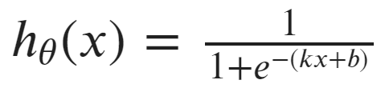
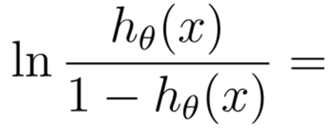




我们回头看这个公式：
由上式可得：
如果我们把 视为样本x为正例的可能性，那么 即为负例可能性，两者的比值的对数，称为对数几率，这也是为什么逻辑回归也称为对数几率回归。同样，反过来，我们通过对样本为正反例可能性的伯努利分布推导（和指数族定义），也能得到上式的结果，因此，选择sigmoid的原因在于他符合描述样本x为正反例的可能性，而逻辑回归则是对该可能性建模，求解参数极大似然估计的过程
https://www.cnblogs.com/hustlx/p/5391772.html
http://cs229.stanford.edu/notes/cs229-notes1.pdf
https://blog.csdn.net/qq_31589695/article/details/79936938
注意kx+b是特指一元逻辑回归
对于多元，常用 表示
模型预测的，是正返例的对数概率

Slide 7
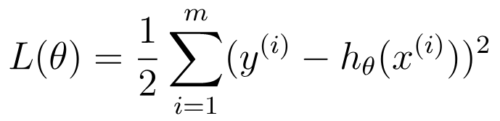
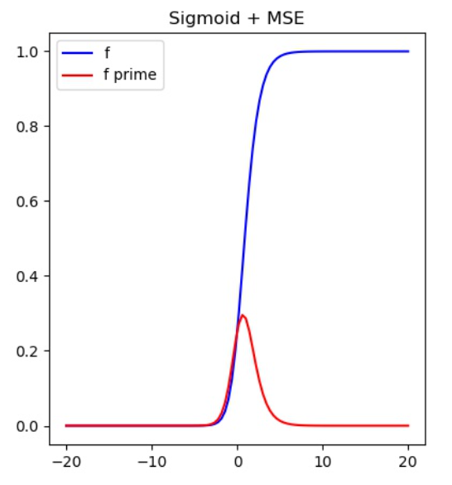
损失函数：
假设我们依旧按照线性回归的方式，代入式中得：
这样的话，函数的导数值在多个区域接近0，使得
在部分位置时难以迭代，不利于求解全局最优解，
因此，直接采用线性回归的方法，可能在某些时候
具备效果，但在理论上并不是合适的做法，也因此
引出我们的主题，逻辑回归
其中：

Slide 8



损失函数与伯努利分布
对于分类问题中，y取值0,1服从伯努利分布，则有：
y为1时的概率，表示为：
y为0时的概率，表示为：
简化表达为：
该式子，假设y为1，P相当于是 ，相当于上面表达式，假设y为0，则同理

Slide 9
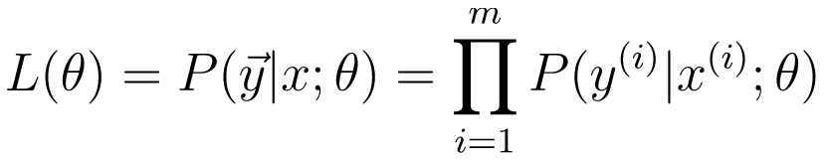
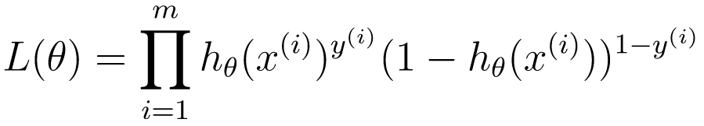

为了估计参数
我们有似然函数L：
代入后有：
我们要计算参数 的极大似然估计，找到参数 使得似然性函数 的值最大化，即是为，找到一组参数 ，使得：如果y为正类，模型预测y为1的概率最大，如果y为负类，模型预测y为0的概率最大

Slide 10

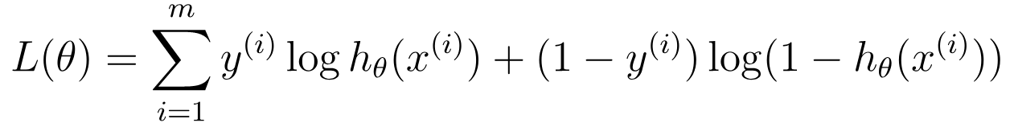
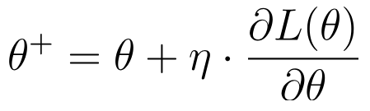
对于似然性最大化，使用似然性的对数最大化，要比似然性最大化简单许多，我们有：
展开后得：
我们希望得到的是最大化值的参数估计，相当于是求L函数的最大值
对于求最大值，相比线性回归，我们唯一区别是这里使用了梯度上升
法，仅仅是减改为加
交叉熵
注意这里没有加负号
改成减法请把L加负号

Slide 11
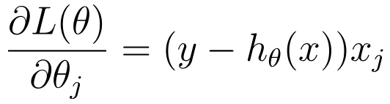

求导得（中间推导省略）：
我们得到每一个参数的更新的公式如：
j下标，相当于是x的第j个参数
这里的省略求导过程，请各位自行推导

Slide 12
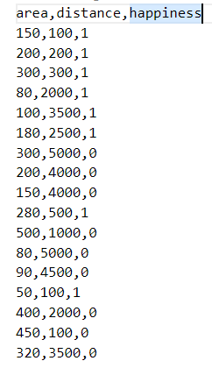
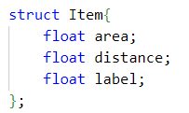
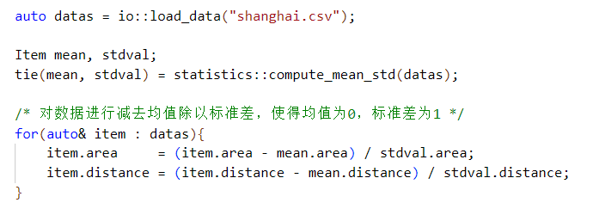
代码上：
加载数据并标准化
这是上海房价数据，具有：
area住房面积
distance离地铁距离
对应的标签有：幸福、不幸福

Slide 13
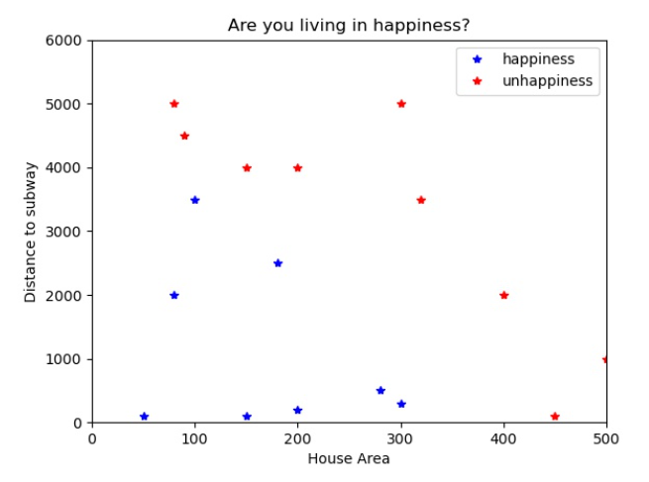
数据可视化后：

Slide 14
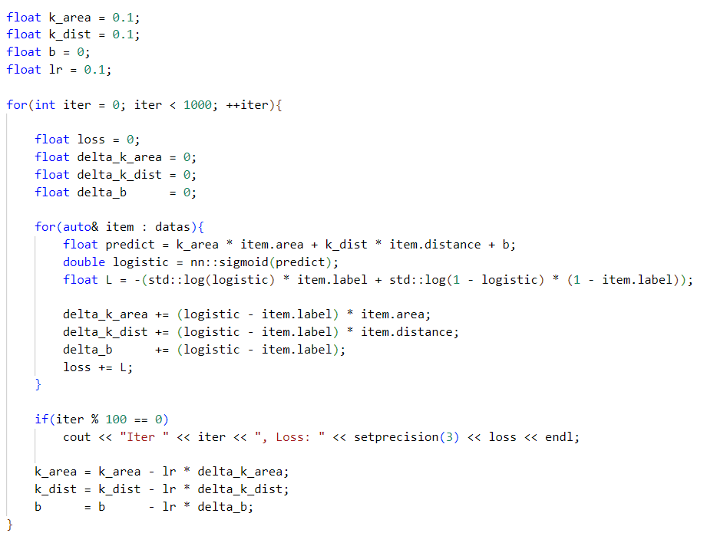
代码上：
主要的迭代，采用交叉熵损失所以加了负号，改用梯度下降，而非梯度上升

Slide 15
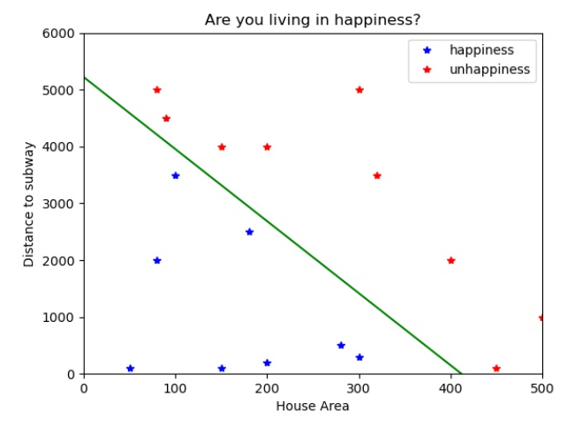
代码上：
k_area = -10.555769463964571
k_distance = -11.365233226375942
b = 0.7021892697769846
训练的结果展示

Slide 16
代码上：
关于分类线的绘制
有
因此分界点是0.5，表示为：
则
就表示了一条分解直线，采用直线的一般形式Ax+By+C = 0

Slide 17
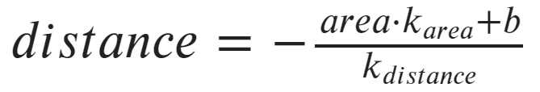
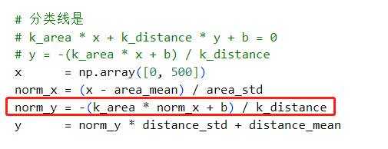
distance与area的关系，表示为：

Slide 18
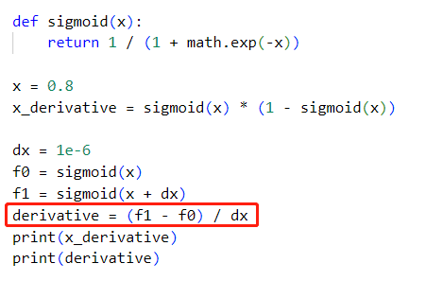
关于梯度检查：
当你质疑你的推导是否正确时，应该考虑用偏导数的定义计算出的结果与推导结果做比较

Slide 19
谢谢观看

